Slide 1
Standardy dostępności dla polityki spójności 2021-2027. Wymagania w projektach współfinasowanych z środków UE
Bartek Stępień
Uniwersytet Łódzki/Spółdzielnia Socjalna Fado

Slide 2
Co obejmują standardy
Strony www – WCAG 2.1 AA
Aplikacje mobilne
Aplikacje desktopowe (programy)
Aplikacje webowe
Dokumenty elektroniczne
Multimedia
Sprzęt informatyczny szczególnego przeznaczenia – głównie infokioski, biletomaty, bankomaty itp..

Slide 3
Alternatywy dla nietekstów
Obowiązkowe jest zapewnianie możliwości odczytania/zrozumienia treści, które nie są tekstami - zdjęcia, grafiki, infografiki, wykresy, schematy muszą mieć tekstowe alternatywy, które muszą dostarczać treść równoważną z treścią zawartą w grafice.
AI pomaga!

Slide 4
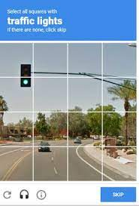
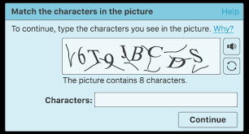
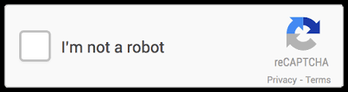
Captcha
Uwaga na funkcje typu Captcha

Slide 5
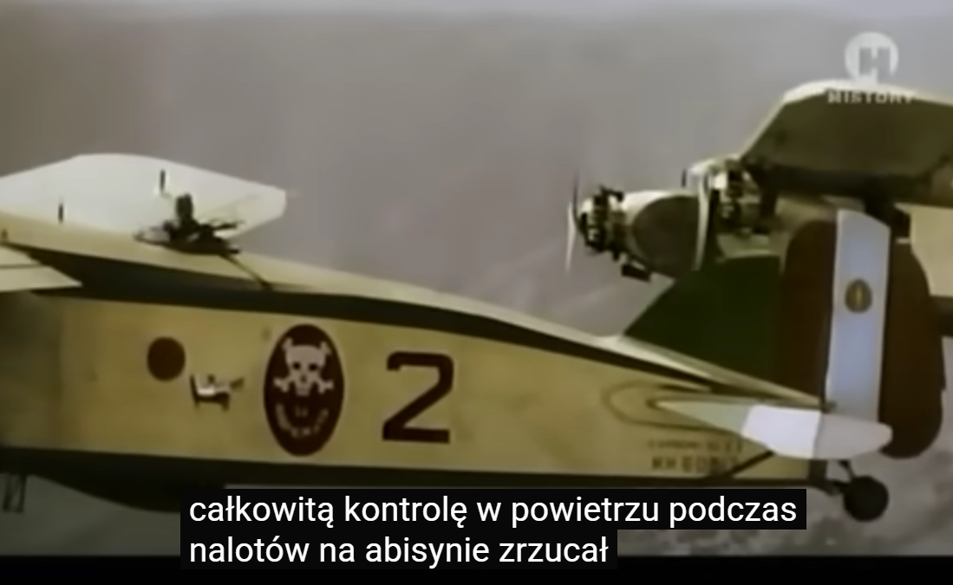
Napisy do mediów
Obecnie robi to głównie AI

Slide 6
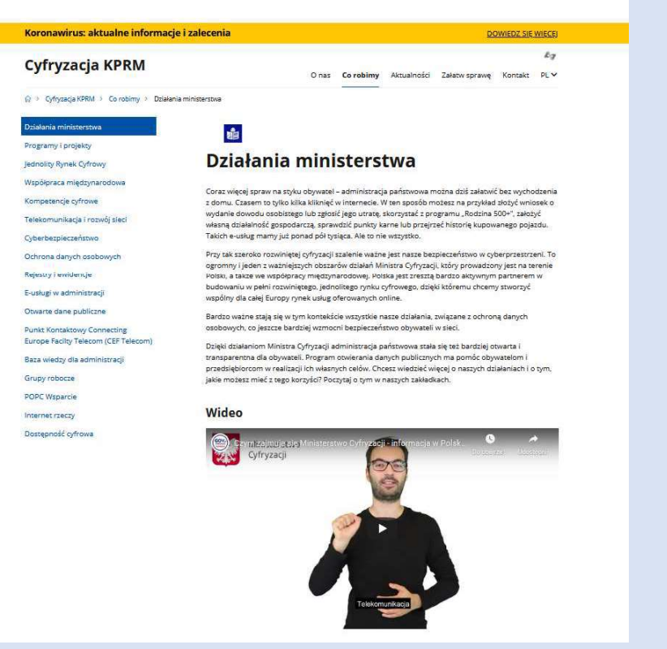
Audiodeskrypcja
Audiodeskrypcja do filmów poza sytuacją gdy film jest alternatywą dla tekstu. Niemniej konieczne jest zadbanie o to by użytkowniczki i użytkownicy niewidomi wiedzieli, że film bez AD jest tłumaczeniem tekstu na PJM.

Slide 7

Responsywność
Responsywność rozumiana jako dostosowywanie się treści do medium bez utraty informacji.
Dotyczy to również powiększania treści przez użytkownika.
https://www.interaction-design.org/literature/article/responsive-design-let-the-device-do-the-work

Slide 8
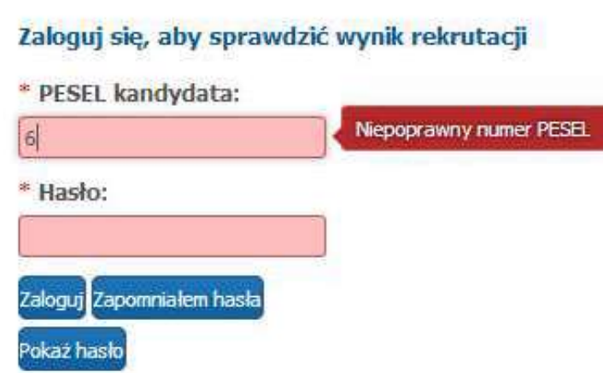
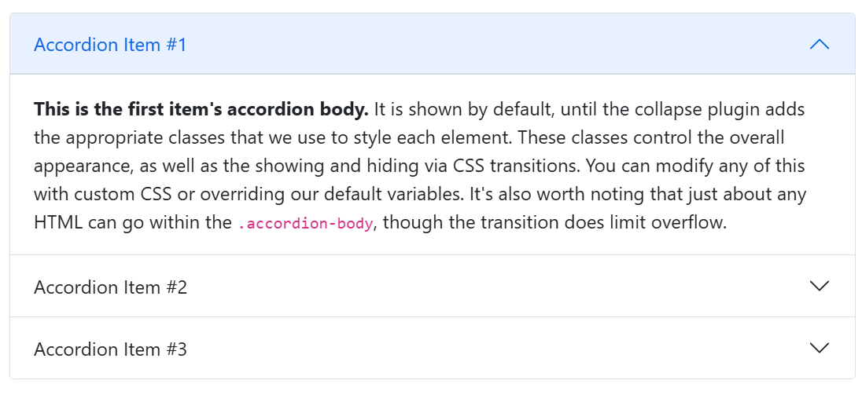
Etykiety
Etykiety – jeśli użytkownik ma wprowadzać dane na stronie to musi wiedzieć jakie dane i w jakim celu je wprowadza oraz wiedzieć gdy popełni błąd.
Użytkownik zawsze powinien wiedzieć z czym ma do czynienia – np. w przypadku elementów zwijanych należy informować czy element jest zwinięty czy rozwinięty

Slide 9
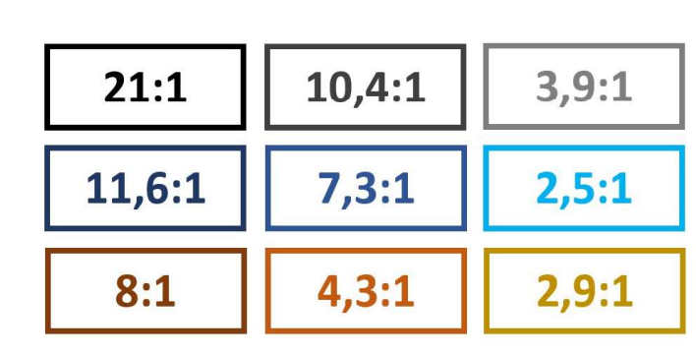
Kolory
Ostrożnie z kolorami – niezmiennie najlepszy jest czarny i biały. Kontrolki również podlegają wymaganiom.

Slide 10
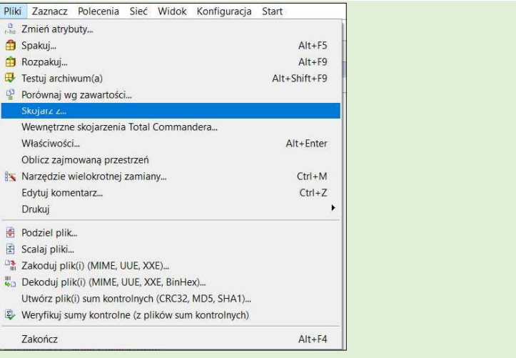
Klawiatura
Wszystko musi być osiągalne za pomocą klawiatury, a fokus musi być dobrze widoczny

Slide 11
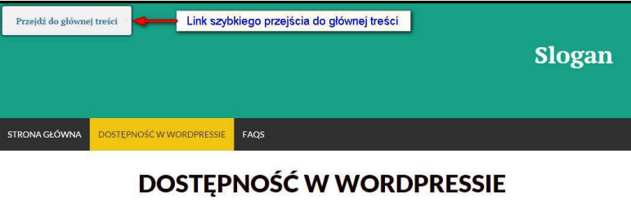
Łatwość obsługi
Obowiązkowe skiplinki

Slide 12
Błędy w czasie korzystania
Anulowanie przypadkowej aktywacji – użytkowniczki i użytkownicy muszą mieć możliwość anulowania przypadkowej aktywacji funkcji.

Slide 13
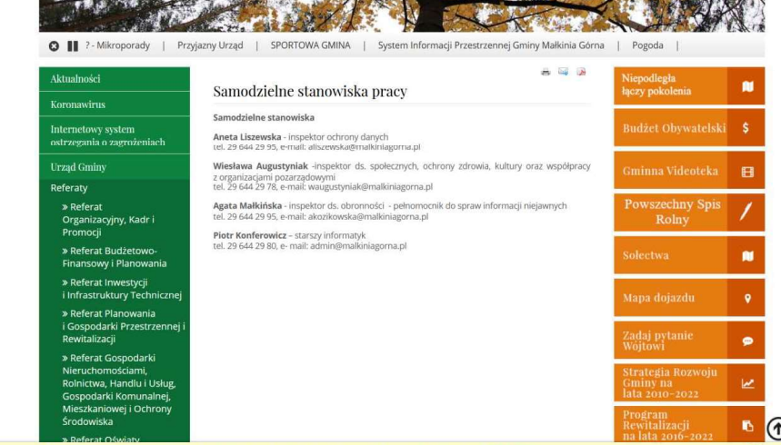
Przewidywalność/powtarzalność
Układ logiczny treści na stronie powinien być taki sam w obrębie całego serwisu

Slide 14
Solidność
Technologie wspomagające działają w oparciu o założenie, że strony www i oprogramowanie tworzone jest zgodnie ze specyfikacjami danego środowiska.
Jeśli osoby budujące stronę www wymyślą nieprzewidziane w specyfikacji html sposoby wykorzystania html to technologia wspomagająca może nie działać prawidłowo.

Slide 15
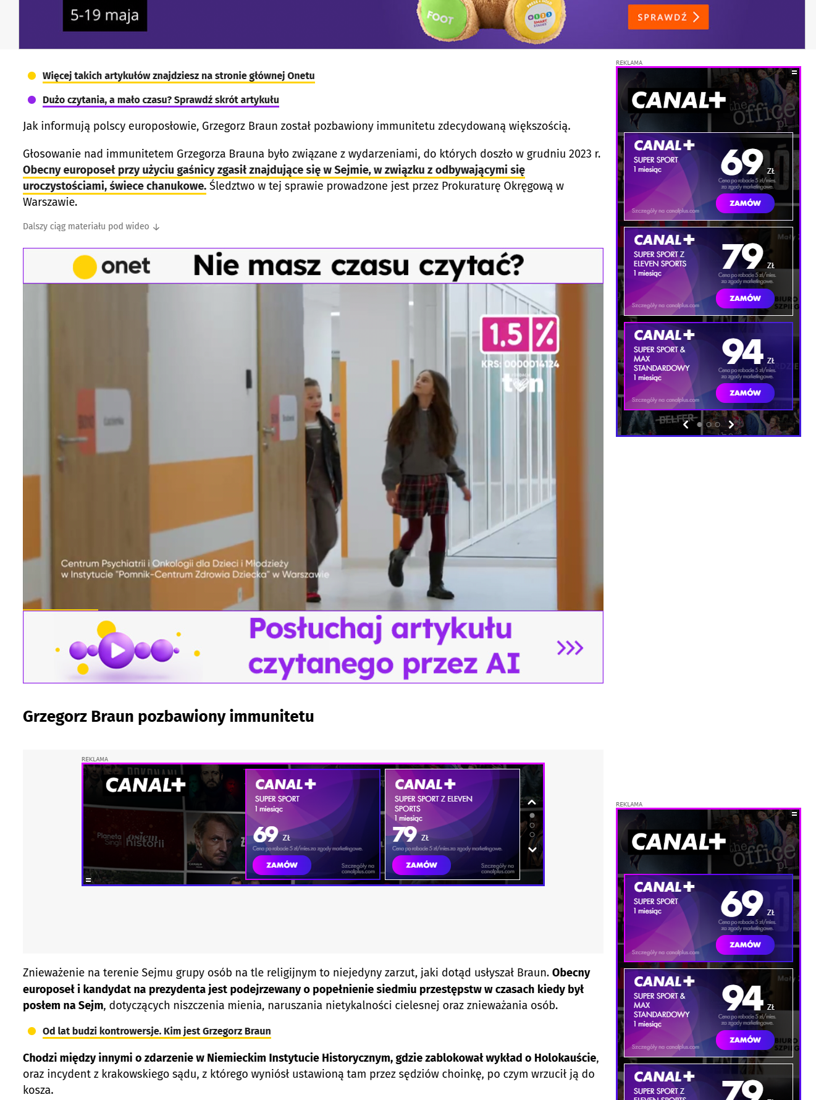
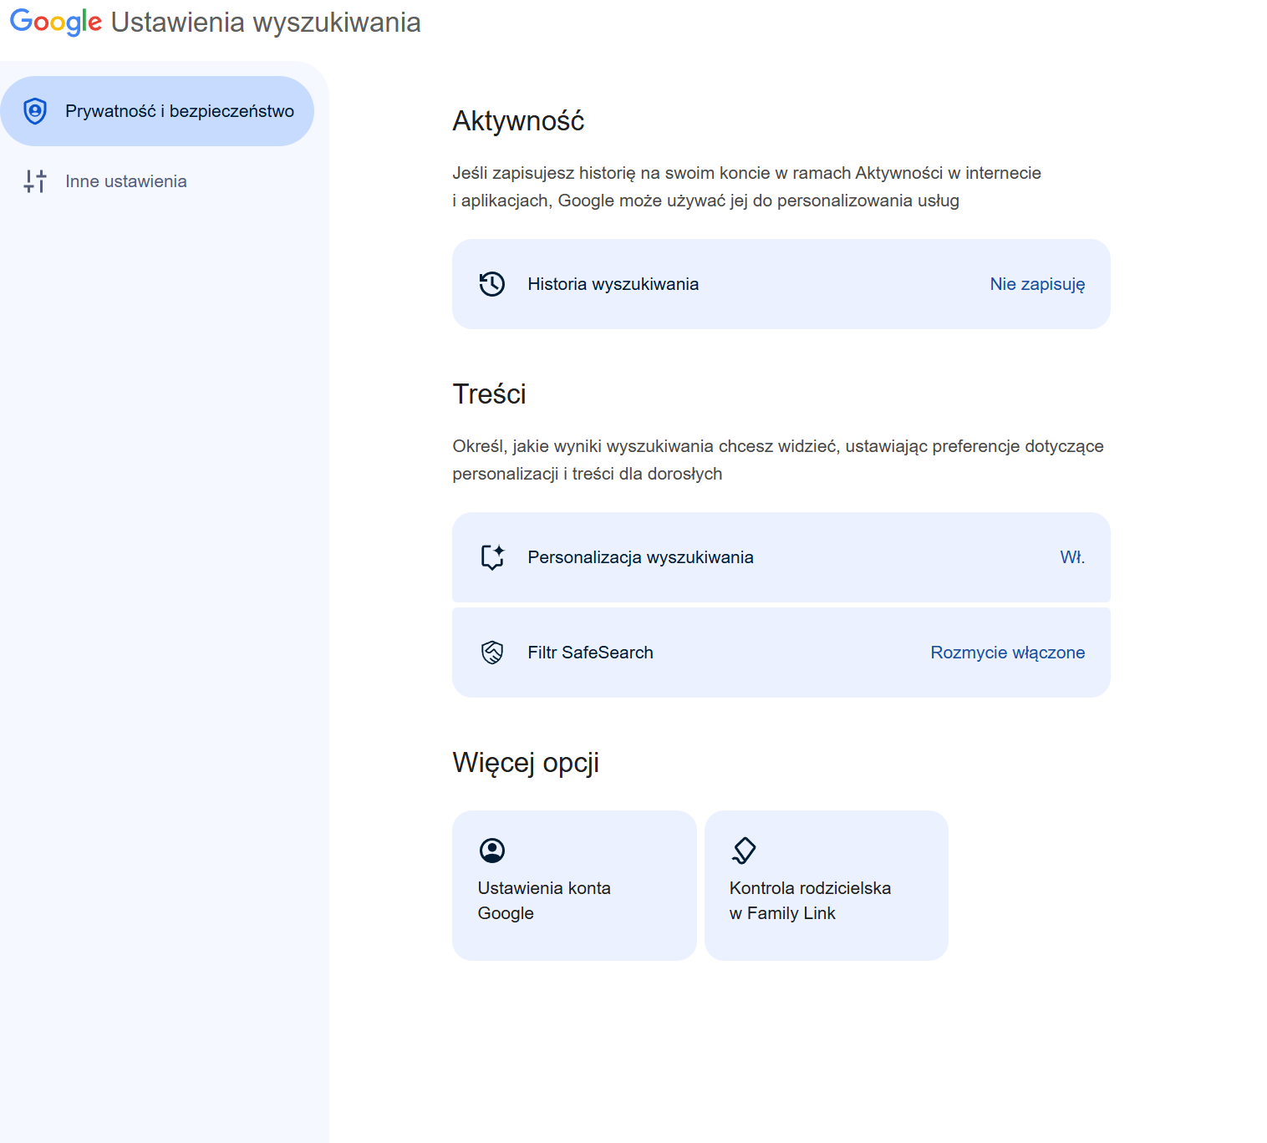
Im mniej tym lepiej!

Slide 16
Aplikacje mobilne 1/3
Im mniej na ekranie tym lepiej
Czytelne czcionki – krój i wielkość
Kontroli minimum 9mmx9mm
Linki takie, by mieściły się na szerokości ekranu
Powiększanie szczypaniem nie może być zablokowane
Systemowe ustawienia dostępności muszą być widoczne w aplikacji np. czcionka powięszkona
Najlepsze są gesty jednodotykowe

Slide 17
Aplikacje mobilne 2/3
Powtarzalna lokalizacja kontrolek
Uważaj na stale widoczne kontroli ułatwień dostępu bo mogą zasłaniać treść

Slide 18
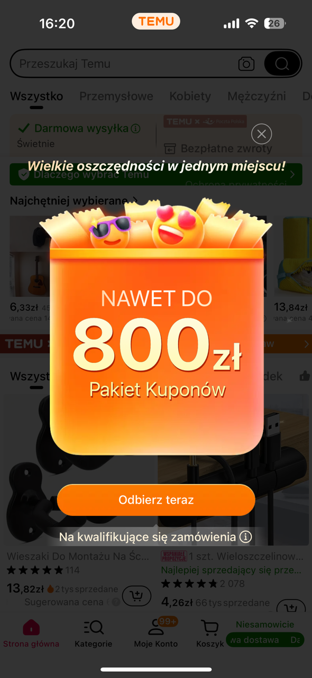
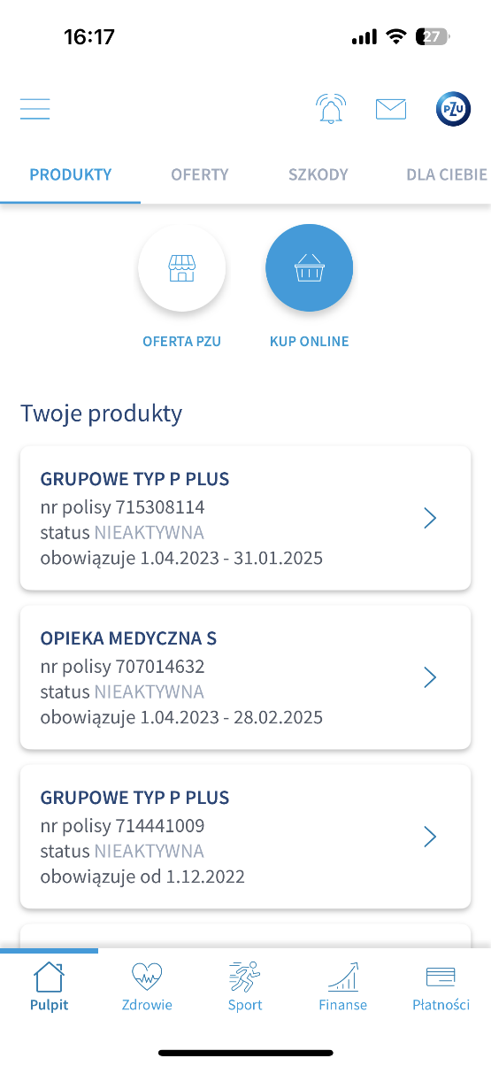
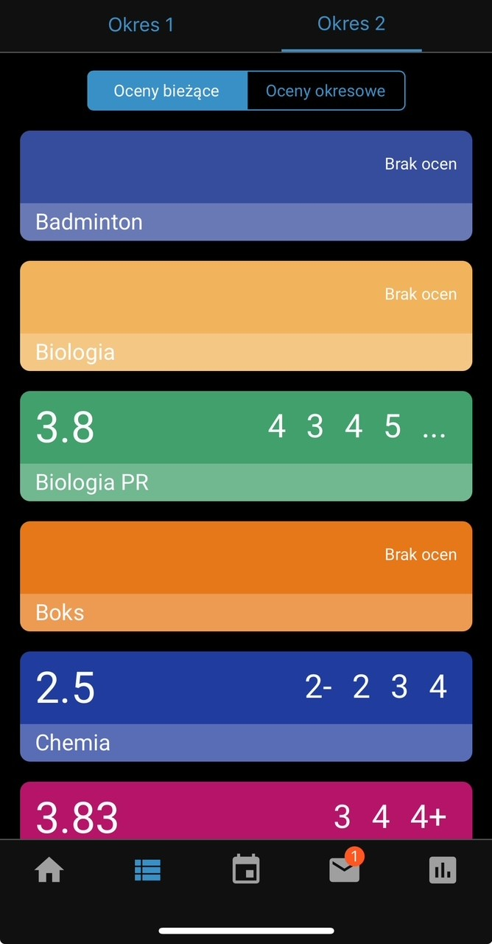
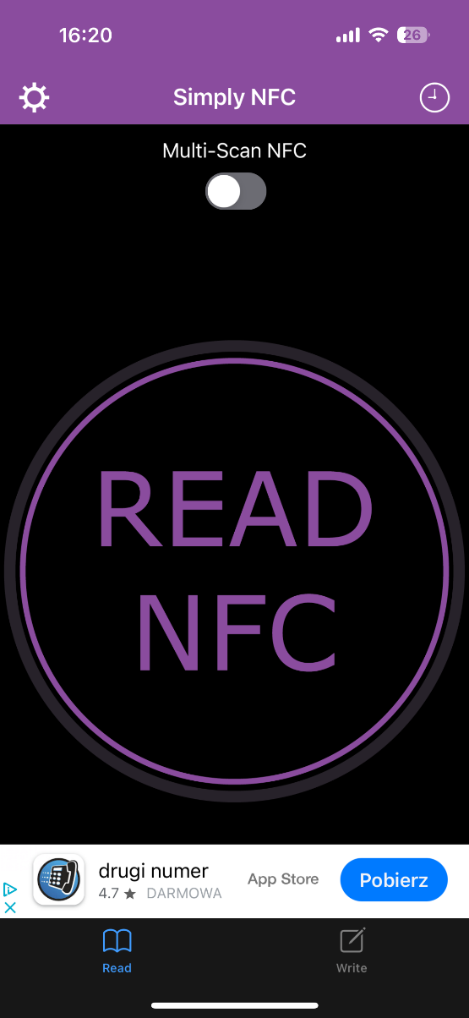
Aplikacje mobilne 3/3

Slide 19
Dokumenty
Prosty język!
Elementy struktury – nagłówki, listy, akapity, spis treści
Tytuły i kolejność elementów w prezentacjach
Krój czcionki i kolor
Proste tabele
Alternatywy dla nie tekstu
Niezmiennie excel nie służy do robienia tabelek ;)

Slide 20
Dziękuję

